Slide 1
程序的机器级表示 II：数据及操作 Machine-Level Programming
教师：史先俊
计算机科学与技术学院
哈尔滨工业大学

Slide 2
C语言的数据与操作
数据：常量、变量(全局/局部/静态)、表达式、类型、宏
赋值 = ,逗号操作符，赋初值/不赋初值
类型转换(隐式或显式) unsigned/char/int/long/float/double
Sizeof
算术操作：+ - * / % ++ -- 取正/负+- 复合“+=”等
逻辑/位操作：逻辑&& || ! 位 & | ~ ^ 移位>> << 复合操作如 “|=” 或“<<=”等
关系操作：== != > < >= <=
数组/指针/结构操作：A[i] &v *p s.id p->id
控制转移：if/else switch for while do/while ?: continue break
函数操作：参数传递(地址/值)、函数调用()、函数返回 return

Slide 3
缺省编译链接模式：考试/实验模式
-m64 除非特指 –m32
-Og 编译器使用符合原始C代码整体结构的机器代码的优化等级，代码可能变形
-no-pie 固定地址的代码 0x400000开始 放elf头
-fno-PIC 不生成位置无关代码
-fno-stack-protector 代码中不保护堆栈
-fno-omit-frame-pointer 不省掉栈帧指针 BP
教材上不用这个选项。
-ggdb 生成gdb用的调试符号
gcc -Og -no-pie -fno-PIC -fno-omit-frame-pointer
-fno-stack-protector -ggdb test.c –o test

Slide 4
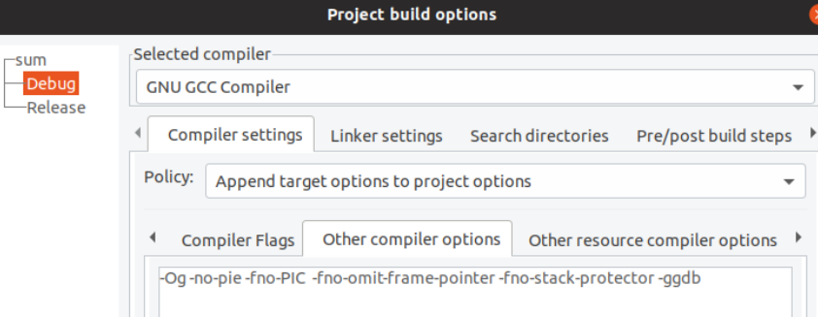
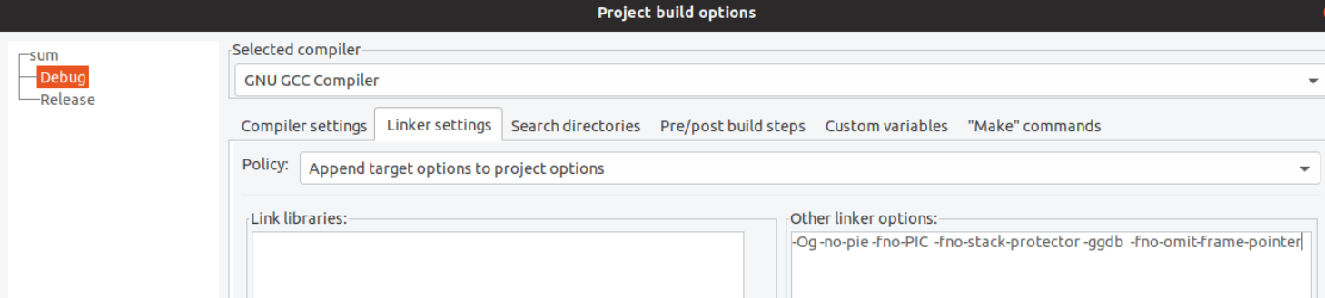
CodeBlocks设置

Slide 5
x86-64 的整数寄存器
%rax
%r8
%eax
%r8d
%rbx
%r9
%ebx
%r9d
%rcx
%r10
%ecx
%r10d
%rdx
%r11
%edx
%r11d
%rsi
%r12
%esi
%r12d
%rdi
%r13
%edi
%r13d
%rsp
%r14
%esp
%r14d
%rbp
%r15
%ebp
%r15d
可使用低1、2、4字节

Slide 6
历史: IA32的寄存器
来源
(大多过时)
%eax
%ax
%ah
%al
accumulate
%ecx
%cx
%ch
%cl
counter
通用寄存器
%edx
%dx
%dh
%dl
data
%ebx
%bx
%bh
%bl
base
%esi
%si
Source index
%edi
Destination index
%di
%esp
Stack pointer
%sp
%ebp
Base pointer
%bp
16-位虚拟寄存器 (向后兼容)

Slide 7
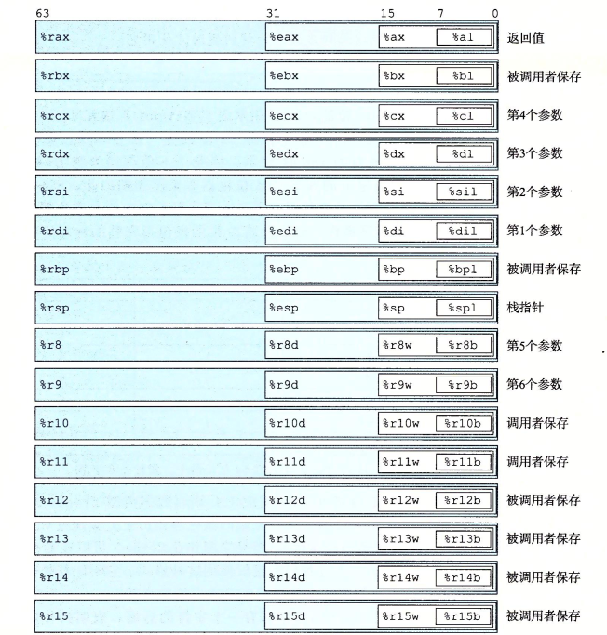

Slide 8
常量
整数、浮点数常量，字符串常量，常量表达式
整数、浮点数的编码、常量表达式计算：编译器
串常量：其地址-全局变量
全局变量中作为初值：数据段存储，无指令操作
局部变量中作为初值：语句中赋值或传递
赋值语句：指令中的操作数，操作码后面
算术、逻辑语句：指令中的操作数，操作码后面
关系操作：一般为指令中的操作数
函数调用中作为参数：参数寄存器的初值
特殊常量：真（非0）、假（0）。 很少会赋值

Slide 9
变量
变量空间:sizeof
全局变量：全生命周期存在。寻址 $n(%RIP)
其实其地址就是一个常数。 RIP下一条指令地址
在数据区
静态局部变量：同全局变量，但只能在子程序访问
不能出现全局变量的表达式，因为变量内容不固定
局部变量：寄存器（一般），堆栈（数组、结构等或太多）
只在子程序存在。
寻址：寄存器寻址、堆栈寻址（RSP+n RBP-n）
可以有局部变量的表达式：转成指令操作
参数：寄存器（6个）或堆栈（超过6个）

Slide 10
赋值语句 =
正常赋值语句：mov
扩展或截断
类型转换：
unsigned 与 signed : MOV
float 与 int : 浮点指令
存储器变量，如全局变量或堆栈存储的局部变量，或堆栈存储的参数，在访问时，往往在赋值时先获取地址到寄存器，然后用寄存器间接寻址。
两个存储器变量赋值：要通过寄存器倒一下

Slide 11
算术运算
+ - ： ADD SUB
*：考试不做要求 MUL IMUL 或优化为其他指令
/ ：考试不做要求 DIV IDIV 或优化为其他指令
% ：DIV
++ ： ADD ，LEA
-- ：DEC
+ - ： NEG

Slide 12
位操作
&
|
~
^
>>
<<
分有符号数和无符号数
无ROL ROR RCL RCR TEST

Slide 13
逻辑操作
&&
||
！
变成指令的组合

Slide 14
关系操作
>
<
>=
<=
==
!=
变成指令的组合

Slide 15
分支语句
单分支
注意：0，1 的判断，经常用test
双分支
有jmp使用
多分支
jmp使用
Switch分支
跳转表：全局变量的数组。元素个数：分支个数或更多。 元素内容：分支模块程序的地址。

Slide 16
循环
For循环
While 循环
Do while 循环
实现同分支语句
没有用intel的LOOP：不适合

Slide 17
子程序/函数
函数调用 CALL 返回 RET
参数传递： 传值、传地址
64位模式采用寄存器（6个）+堆栈形式
返回值：累加器
局部变量：寄存器+堆栈形式
参数访问：寄存器直接用。 堆栈 [RBP+16+n*8]
局部变量访问：寄存器直接用。局部变量[RBP-n*8]
堆栈框架：参数+RET地址+RBP+局部变量+现场变量。

Slide 18
堆栈框架/栈帧：Frame
五大部分：有的部分可以为空
从高地址-→低地址：
参数2、参数1、RET地址、主程序RBP、
局部变量1、局部变量2、现场变量1、现场变量2.
PUSH %RBP MOV %RSP，%RBP的原因
子程序嵌套，每次调用都会产生新的堆栈框架。孙子程序的栈帧在儿子的上面（低地址）。
允许递归：同子程序嵌套。
LEAVE指令：MOV %RBP，%RSP POP %RBP

Slide 19
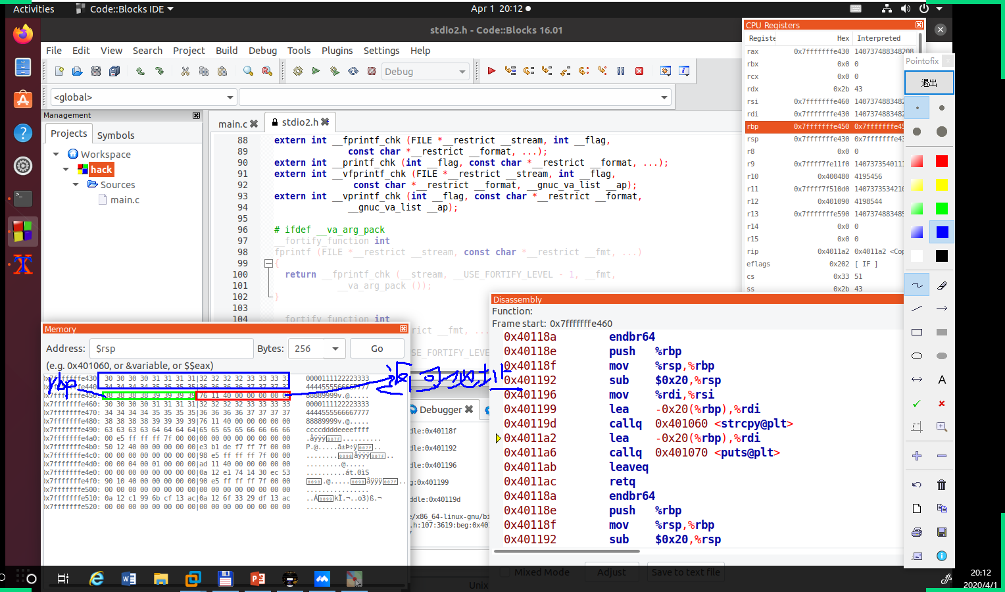

Slide 20
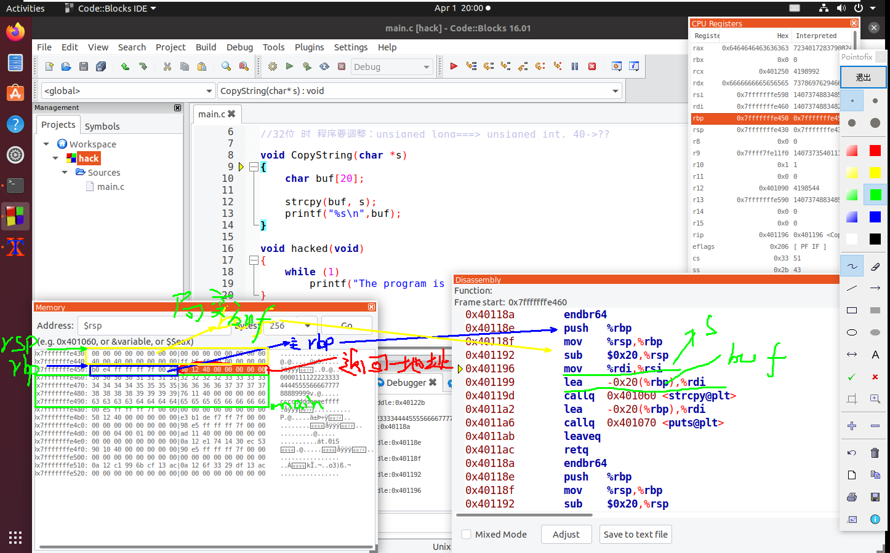

Slide 21
数组、指针、传值、传地址
数组的访问：
全局变量
局部变量
参数
指针的访问
函数传值
函数传地址

Slide 22
编译成汇编
C 代码 (sum.c)
生成的 x86-64汇编代码
long plus(long x, long y);
void sumstore(long x, long y,
long *dest)
{
long t = plus(x, y);
*dest = t;
}
sumstore:
pushq %rbx
movq %rdx, %rbx
call plus
movq %rax, (%rbx)
popq %rbx
ret
使用的命令：
gcc –Og –S sum.c
生成文件：sum.s
gcc版本和选项的不同，生成的结果也会不同

Slide 23
C 程序的构成
变量(Variable)
可定义并使用不同的数据类型
运算(Operation)
赋值、算术表达式计算
控制
循环
过程（函数）的调用/返回

Slide 24
代码例子
//C code int accum = 0; int sum(int x, int y) { int t = x+y; accum += t; return t; }

Slide 25
代码例子
//C code int accum = 0; int sum(int x, int y) { int t = x+y; accum += t; return t; } | _sum: pushl %ebp movl %esp,%ebp movl 12(%ebp),%eax addl 8(%ebp),%eax addl %eax, accum movl %ebp,%esp popl %ebp ret
编译命令 gcc –O2 -S code.c 汇编文件 code.s
指令
addl 8(%ebp),%eax

Slide 26
从C代码到汇编代码
汇编指令
执行一个具体明确的操作
两个有符号整型数相加
C 代码:
int t = x+y;
汇编代码:
addl 8(%ebp),%eax
将两个4字节整型数相加
类似C表达式 x +=y

Slide 27
操作数
高级语言的操作数
常量、变量，例如：x = y + 4
汇编代码的操作数
x: 寄存器 %eax
y: 内存 M[%ebp+8]
4: 立即数 $4
寄存器的特点
寄存器访问速度快
数量少
很多现代指令只能使用寄存器

Slide 28
汇编特点: 数据类型
整型数：1、2、 4 或8字节
数值
地址（无类型指针）
浮点数：4, 8, or 10 bytes
程序(Code):指令序列的字节编码串
没有数组、结构体等聚合类型(aggregate types)
就是内存中连续分配的字节。

Slide 29
汇编特点: 运算
用寄存器、内存数据完成算术功能
在内存和寄存器之间传送（拷贝）数据
从内存载入数据到寄存器
将寄存器数据保存到内存
转移控制
无条件跳转到函数或从函数返回
条件分支

Slide 30
目标代码
sumstore的代码
汇编器
将 .s 翻译成 .o
指令的二进制编码
几乎完整的可执行代码映像
缺少不同文件代码之间的联系
连接器
解析文件之间的引用
与静态运行库相结合
例如,malloc, printf的运行库
动态链接库
程序开始执行时，在进行链接
0x0400595:
0x53
0x48
0x89
0xd3
0xe8
0xf2
0xff
0xff
0xff
0x48
0x89
0x03
0x5b
0xc3
共14字节
每个指令占1, 3, 或 5字节
开始地址： 0x0400595

Slide 31
机器指令示例
C 代码
将数值t存到 dest指定的地方
汇编代码
传送 8字节(Quad words)数值到内存
操作数:
t: 寄存器 %rax
dest: 寄存器 %rbx
*dest: 内存 M[%rbx]
目标代码
3字节的指令
保存在地址0x40059e处
*dest = t;
movq %rax, (%rbx)
0x40059e: 48 89 03

Slide 32
目标代码的反汇编
反汇编结果
0000000000400595 <sumstore>:
400595: 53 push %rbx
400596: 48 89 d3 mov %rdx,%rbx
400599: e8 f2 ff ff ff callq 400590 <plus>
40059e: 48 89 03 mov %rax,(%rbx)
4005a1: 5b pop %rbx
4005a2: c3 retq
反汇编器/反汇编程序(Disassembler)
objdump –d sum
检查目标代码的有用工具
分析指令的位模式
生成近似的汇编代码表述/译文
可处理a.out (完整可执行文件)或 .o 文件

Slide 33
反汇编的另一种方法
Object
反汇编结果
Dump of assembler code for function sumstore:
0x0000000000400595 <+0>: push %rbx
0x0000000000400596 <+1>: mov %rdx,%rbx
0x0000000000400599 <+4>: callq 0x400590 <plus>
0x000000000040059e <+9>: mov %rax,(%rbx)
0x00000000004005a1 <+12>:pop %rbx
0x00000000004005a2 <+13>:retq
0x0400595:
0x53
0x48
0x89
0xd3
0xe8
0xf2
0xff
0xff
0xff
0x48
0x89
0x03
0x5b
0xc3
在调试器 gdb中反汇编sumstore
gdb sum
disassemble sumstore
x/14xb sumstore
查看sumstore开始的14字节内容

Slide 34
什么可以被反汇编？
微软的终端用户许可协议中，明确禁止逆向工程
% objdump -d WINWORD.EXE
WINWORD.EXE: file format pei-i386
No symbols in "WINWORD.EXE".
Disassembly of section .text:
30001000 <.text>:
30001000: 55 push %ebp
30001001: 8b ec mov %esp,%ebp
30001003: 6a ff push $0xffffffff
30001005: 68 90 10 00 30 push $0x30001090
3000100a: 68 91 dc 4c 30 push $0x304cdc91
任何可执行代码
反汇编程序检查字节，并重构汇编资源

Slide 35
机器级程序设计I: 基础
C, 汇编, 机器代码
汇编基础: 寄存器、操作数、数据传送
算术和逻辑运算

Slide 36
x86-64 的整数寄存器
%rax
%r8
%eax
%r8d
%rbx
%r9
%ebx
%r9d
%rcx
%r10
%ecx
%r10d
%rdx
%r11
%edx
%r11d
%rsi
%r12
%esi
%r12d
%rdi
%r13
%edi
%r13d
%rsp
%r14
%esp
%r14d
%rbp
%r15
%ebp
%r15d
可使用低1、2、4字节

Slide 37
历史: IA32的寄存器
来源
(大多过时)
%eax
%ax
%ah
%al
accumulate
%ecx
%cx
%ch
%cl
counter
通用寄存器
%edx
%dx
%dh
%dl
data
%ebx
%bx
%bh
%bl
base
%esi
%si
Source index
%edi
Destination index
%di
%esp
Stack pointer
%sp
%ebp
Base pointer
%bp
16-位虚拟寄存器 (向后兼容)

Slide 38
AT&T汇编格式
操作数类型和表示
立即数(Immediate)：整型常数，以$开头
例子: $0x400, $-533，$123
类似 C的常数，但编码是1、 2 或 4 字节
寄存器(Register) : 加前缀%
如：%eax, %ebx, %rcx, %r13
内存(Memory):指定内存地址开始的连续字节，地址的指定方式有多种
操作数顺序
多操作数指令，通常左边是src操作数，右边是dst操作数

Slide 39
AT&T汇编格式
操作数长度标识
整数操作数
b : 1字节、w :2 字节、l :4 字节、q :8字节
浮点型操作数 s : 单精度浮点数、 l :双精度浮点数
指令带操作数长度标识（如需要）

Slide 40
数据传送
%rax
传送指令
movx src, dst
x：空白或b,w,l,q，分别对应1/2/4/8字节操作数
操作数类型(三大类)
立即数(Immediate)：整型常数
寄存器(Register) : 16个整数寄存器之一
不能用%rsp（系统保留）
其他特殊指令专用寄存器
内存(Memory): 多种寻址模式
movb $1, %al
movw $1, %ax
movl $1, %eax
movq $1, %rax
movq $1, %r8
%rbx
%rcx
%rdx
%rsi
%rdi
%rsp
%rbp
%rN

Slide 41
mov 的操作数组合
源
目的
源操作数，目的操作数
C 语言模拟
Reg
movq $0x4, %rax
temp = 0x4;
Imm
Mem
movq $-147, (%rax)
*p = -147;
Reg
movq %rax, %rdx
temp2 = temp1;
movq
Reg
Mem
movq %rax, (%rdx)
*p = temp;
Mem
Reg
movq (%rax), %rdx
temp = *p;
单条指令不能进行从内存到内存的数据传送

Slide 42
数据传送
条件传送指令
cmovcc src, dst
cc：表示条件
src: r16, r32, r64
dst: r/m16, r/m32, r/m64
利用EFLAGS中的 CF、OF、PF、SF、ZF实现条件判断

Slide 43
数据传送
无符号数的条件传送
用a、b、e、n、c分别表示：大于、小于、等、否、进位
CPU用CF、ZF、PF实现判别
CMOVA/CMOVNBE 大于/小于或者不等于 (CF或者ZF)=0
CMOVAE/CMOVNB 大于或者等于/不小于 CF = 0
CMOVNC 无进位 CF = 0
CMOVB/CMOVNAE 小于/不大于 CF = 1
CMOVC 进位 CF = 1
CMOVBE/CMOVNA 小于或者等于/不大于 (CF或ZF) = 1

Slide 44
数据传送
无符号数的条件传送
CMOVE/CMOVZ 等于/零 ZF = 1
CMOVNE/CMOVNZ 不等于/不为零 ZF = 0
CMOVP/CMOVPE 奇偶校验 PF = 1
例子：
cmova %ebx,%eax
cmoval %ebx, %eax

Slide 45
数据传送
有符号数的条件传送
用g、l、e、n、o分别表示：大于、小于、等、否、溢出
CPU用SF、ZF、OF实现判别
CMOVG/CMOVNLE 大于/不小于等于 (ZF=0 and SF=OF)
CMOVGE/CMOVNL 大于等于/不小于 (SF异域OF) = 0
CMOVL/CMOVNGE 小于/不大于等于 (SF民域OF) = 1
CMOVLE/CMOVNG 小于等于/不大于 ((SF异域OF)或ZF) = 1
CMOVO 溢出 OF = 1
CMOVNO 末溢出 OF = 0
CMOVS 带符号(负) SF = 1
CMOVNS 无符号(非负) SF = 0
cmovge %r8, %r9
cmovgeq %r9, %r10
cmovgl %r8d,%r10d
cmovll %r8d,%r10d

Slide 46
数据传送
扩展传送指令
符号扩展的传送
movsbl S, D
SignedExtend( S)➔D
零扩展的传送
movzbl S, D
ZeroExtend(S) ➔D
初始值：%rax=0xfa4, %rbx=0x7654321012345678
movsbl %al, %ebx # %rbx=0xff ff ff a4
movzbl %al, %ebx # %rbx=0xa4

Slide 47
数据传送的例子
初始值：%dh=8d %eax =98765432
movb %dh, %al %eax=9876548d
movsbl %dh, %eax %eax=ffffff8d
movzbl %dh, %eax %eax=0000008d
movl $0x4050, %eax immediate register
movl %ebp, %esp register register
movl (%edx, %ecx), %eax memory register
movl $-17, (%esp) immediate memory
movl %eax, -12(%ebp) register memory

Slide 48
简单的内存寻址模式
寄存器间接寻址（常用）
形式： (R) 含义：Mem[Reg[R]]
寄存器R指定内存地址
比较：C语言的指针解引用 movq (%rcx),%rax
相对寻址
形式： D(R) 含义：Mem[Reg[R]+D]
寄存器R指定内存区域的开始地址
D: 常数位移量 “displacement” ，1, 2, or 4 字节指定偏移值(offset) movq 8(%rbp),%rdx

Slide 49
寻址模式例子
void swap
(long *xp, long *yp)
{
long t0 = *xp;
long t1 = *yp;
*xp = t1;
*yp = t0;
}
swap:
movq (%rdi), %rax
movq (%rsi), %rdx
movq %rdx, (%rdi)
movq %rax, (%rsi)
ret

Slide 50
理解Swap()
Memory
void swap
(long *xp, long *yp)
{
long t0 = *xp;
long t1 = *yp;
*xp = t1;
*yp = t0;
}
Registers
%rdi
%rsi
%rax
%rdx
swap:
movq (%rdi), %rax # t0 = *xp
movq (%rsi), %rdx # t1 = *yp
movq %rdx, (%rdi) # *xp = t1
movq %rax, (%rsi) # *yp = t0
ret
Register Value
%rdi xp
%rsi yp
%rax t0
%rdx t1

Slide 51
理解Swap()
Memory
Registers
Address
123
0x120
%rdi
0x120
0x118
%rsi
0x100
0x110
%rax
0x108
%rdx
456
0x100
swap:
movq (%rdi), %rax # t0 = *xp
movq (%rsi), %rdx # t1 = *yp
movq %rdx, (%rdi) # *xp = t1
movq %rax, (%rsi) # *yp = t0
ret

Slide 52
理解Swap()
Memory
Registers
Address
123
0x120
%rdi
0x120
0x118
%rsi
0x100
0x110
%rax
123
0x108
%rdx
456
0x100
swap:
movq (%rdi), %rax # t0 = *xp
movq (%rsi), %rdx # t1 = *yp
movq %rdx, (%rdi) # *xp = t1
movq %rax, (%rsi) # *yp = t0
ret

Slide 53
理解Swap()
Memory
Registers
Address
0x120
123
%rdi
0x120
0x118
%rsi
0x100
0x110
%rax
123
0x108
%rdx
456
456
0x100
swap:
movq (%rdi), %rax # t0 = *xp
movq (%rsi), %rdx # t1 = *yp
movq %rdx, (%rdi) # *xp = t1
movq %rax, (%rsi) # *yp = t0
ret

Slide 54
理解Swap()
Memory
Registers
Address
456
0x120
%rdi
0x120
0x118
%rsi
0x100
0x110
%rax
123
0x108
%rdx
456
456
0x100
swap:
movq (%rdi), %rax # t0 = *xp
movq (%rsi), %rdx # t1 = *yp
movq %rdx, (%rdi) # *xp = t1
movq %rax, (%rsi) # *yp = t0
ret

Slide 55
理解Swap()
Memory
Registers
Address
456
0x120
%rdi
0x120
0x118
%rsi
0x100
0x110
%rax
123
0x108
%rdx
456
123
0x100
swap:
movq (%rdi), %rax # t0 = *xp
movq (%rsi), %rdx # t1 = *yp
movq %rdx, (%rdi) # *xp = t1
movq %rax, (%rsi) # *yp = t0
ret

Slide 56
完整的内存寻址模式
最一般形式: D(Rb,Ri,S)
含义：Mem[Reg[Rb]+S*Reg[Ri]+ D]
索引化的寻址方式
D——常量，表示位移量(displacement): 1, 2, or 4 字节
Rb——基址寄存器(Base register): 所有16位整数寄存器
Ri——变址寄存器(Index register): 不可用%rsp
S ——比例因子(Scale): 1, 2, 4, or 8 (why these numbers?)
特殊情况
(Rb,Ri) Mem[Reg[Rb]+Reg[Ri]]
D(Rb,Ri) Mem[Reg[Rb]+Reg[Ri]+D]
(Rb,Ri,S) Mem[Reg[Rb]+S*Reg[Ri]]

Slide 57
数据传送的例子
全局变量定义：
varx:
.int 124,-2345
汇编指令
mov $-1, %rax # %rax = 0xffffffff ffffffff = -1
movq $varx, %rax # %rax = 0x4000ac
mov varx, %ebx # %rbx = 0x7c = 124
mov varx+4, %ecx #%rcx = ffffff6d7 = -2345
mov (%rax), %edx # %rdx = 0x7c = 124

Slide 58
地址计算例子：
%rdx | 0xf000
%rcx | 0x0100
表达式 | 地址计算 | 地址
0x8(%rdx)
(%rdx,%rcx)
(%rdx,%rcx,4)
0x80(,%rdx,2)
表达式 | 地址计算 | 地址
0x8(%rdx) | 0xf000 + 0x8 | 0xf008
(%rdx,%rcx) | 0xf000 + 0x100 | 0xf100
(%rdx,%rcx,4) | 0xf000 + 4*0x100 | 0xf400
0x80(,%rdx,2) | 0x80 + 2*0xf000 | 0x1e080
Notes:
0xf000 + 0x8 = 0xf008
0xf000 + 0x0100 = 0xf100
0xf000 + 4*0x0100 = 0xf400
2*0xf000 + 0x80 = 0x1d080

Slide 59
地址 | 值
0x100 | 0xFF
0x104 | 0xAB
0x108 | 0x13
0x10C | 0x11
寄存器 | 值
%eax | 0x100
%ecx | 0x1
%edx | 0x3
操作数
值
%eax
0x100
(%eax)
0xFF
$0x108
0x108
0x108
0x13
260(%ecx,%edx)
(0x108)0x13
(%eax,%edx,4)
(0x10C)0x11

Slide 60
机器级程序设计I: 基础
Intel CPU及架构的发展史
IA32处理器体系结构
C, 汇编, 机器代码
汇编基础: 寄存器、操作数、数据传送
算术和逻辑运算

Slide 61
取地址指令
leaq Src, Dst
Src 地址模式表达式
将表达式对应的地址保存到Dst中
用法
不内存引用，计算地址
例如, 翻译语句 p = &x[i];
计算形如x + k*y的算术表达式
k = 1, 2, 4, or 8
Example
C代码
long m12(long x)
{
return x*12;
}
编译器生成的ASM
leaq (%rdi,%rdi,2), %rax # t ← x+x*2
salq $2, %rax # return t<<2

Slide 62
算术运算指令
注意参数顺序!
有/无符号数整数之间没差别(why?)
2操作数指令:
格式 运算
addq Src,Dest #Dest = Dest + Src
subq Src,Dest # Dest = Dest − Src
imulq Src,Dest # Dest = Dest * Src
salq Src,Dest # Dest = Dest << Src 同shlq
sarq Src,Dest # Dest = Dest >> Src 算术移位
shrq Src,Dest # Dest = Dest >> Src 逻辑移位
xorq Src,Dest # Dest = Dest ^ Src
andq Src,Dest # Dest = Dest & Src
orq Src,Dest # Dest = Dest | Src

Slide 63
算术运算指令
单操作数指令
incq Dest # Dest = Dest + 1
decq Dest # Dest = Dest − 1
negq Dest # Dest = − Dest
notq Dest # Dest = ~Dest

Slide 64
算术表达式例子
arith:
leaq (%rdi,%rsi), %rax
addq %rdx, %rax
leaq (%rsi,%rsi,2), %rdx
salq $4, %rdx
leaq 4(%rdi,%rdx), %rcx
imulq %rcx, %rax
ret
long arith
(long x, long y, long z)
{
long t1 = x+y;
long t2 = z+t1;
long t3 = x+4;
long t4 = y * 48;
long t5 = t3 + t4;
long rval = t2 * t5;
return rval;
}
leaq: 取地址
salq: 移位
imulq: 乘,仅用了一次

Slide 65
算术表达式例子
arith:
leaq (%rdi,%rsi), %rax # t1
addq %rdx, %rax # t2
leaq (%rsi,%rsi,2), %rdx
salq $4, %rdx # t4
leaq 4(%rdi,%rdx), %rcx # t5
imulq %rcx, %rax # rval
ret
long arith
(long x, long y, long z)
{
long t1 = x+y;
long t2 = z+t1;
long t3 = x+4;
long t4 = y * 48;
long t5 = t3 + t4;
long rval = t2 * t5;
return rval;
}
寄存器 | 用途
%rdi | 参数x
%rsi | 参数y
%rdx | 参数z
%rax | t1, t2, rval
%rdx | t4
%rcx | t5

Slide 66
机器级程序设计I: 基础
Intel CPU及架构的发展史
IA32处理器体系结构
C, 汇编, 机器代码
汇编基础: 寄存器、操作数、数据传送
算术和逻辑运算

Slide 67
机器级编程I: 小结
Intel CPU及架构的发展史
进化设计导致许多怪癖和假象
IA32处理器体系结构
C, 汇编, 机器代码
可视状态的新形式: 程序计数器、寄存器, ...
编译器必须将高级语言的声明、表达式、过程(函数)翻译成低级(底层)的指令序列
汇编基础: 寄存器、操作数、数据传送
x86-64的传送指令涵盖了广泛的数据传送形式
算术运算
C 编译器将使用不同的指令组合完成计算

